Slide 1






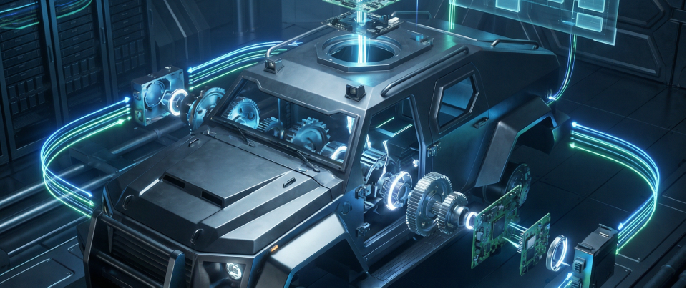
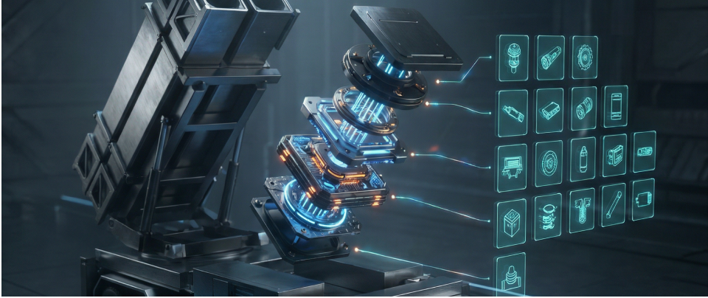



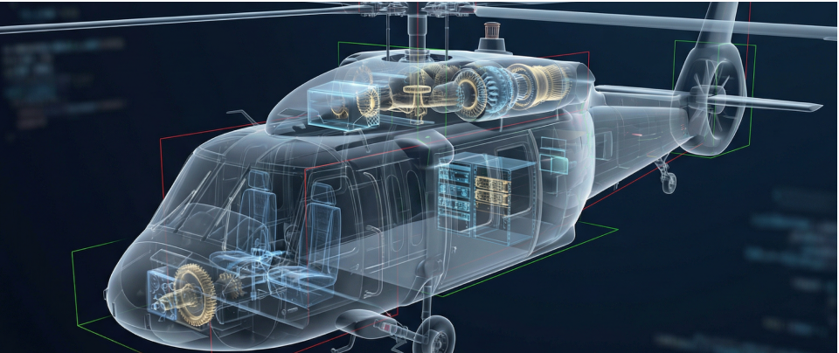
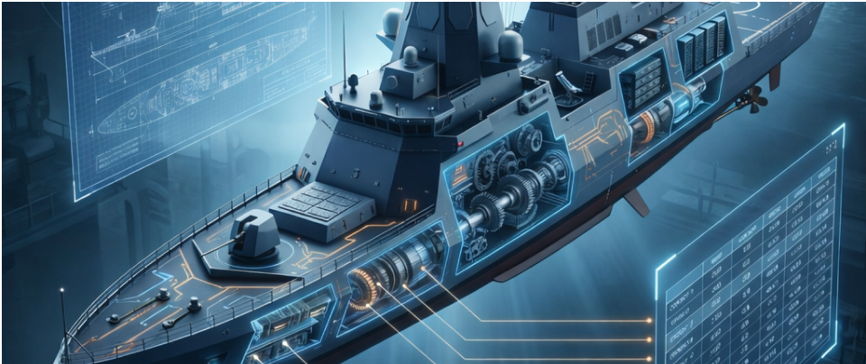


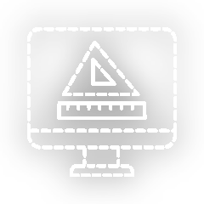

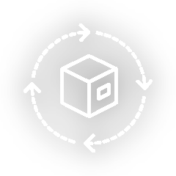
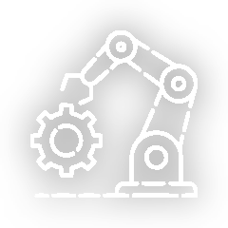









Biz Kimiz ?
Mezoit Teknoloji Mühendislik ve Bilişim A.Ş., Ankara merkezli bir teknoloji ve mühendislik şirketidir. Farklı sektörlerde deneyimli uzman mühendis kadrosu ile, CAx, PLM ve DM alanlarında inovatif çözümler sunarak dijital dönüşüm süreçlerini etkin şekilde yürütmektedir.
Mezoit AutoXpert; CAD, PLM ve DM süreçlerine odaklanan, çoklu platform desteği sunan kapsamlı bir mühendislik yazılımıdır. Tekil bir ortamda çalışarak tasarım, imalat ve operasyonel süreçlerde hataları azaltmayı, kaliteyi artırmayı ve maliyetleri düşürmeyi hedefler.
CAD
Hizmetlerimiz
Mezoit Teknoloji olarak, mühendislik, yazılım geliştirme ve sistem entegrasyonu alanlarında kapsamlı çözümler sunuyoruz. CAx, PLM, DM, CM danışmanlığı ve özel sistem tasarımlarıyla dijital altyapınızı güçlendirip verimliliğinizi artırıyoruz.
Mezoit Teknoloji olarak, Dassault Systèmes’in Türkiye’deki resmi iş ortağıyız. 3DEXPERIENCE platformunun CATIA, ENOVIA, SIMULIA ve DELMIA markalarıyla müşterilerimizin dijital dönüşümüne rehberlik ediyor; tasarımdan üretime her aşamada verimlilik ve inovasyonu destekliyoruz.
PLM
DM
info@mezoit.com
www.mezoit.com
+90 312 385 55 30
OSTİM Teknopark

